Slide 1
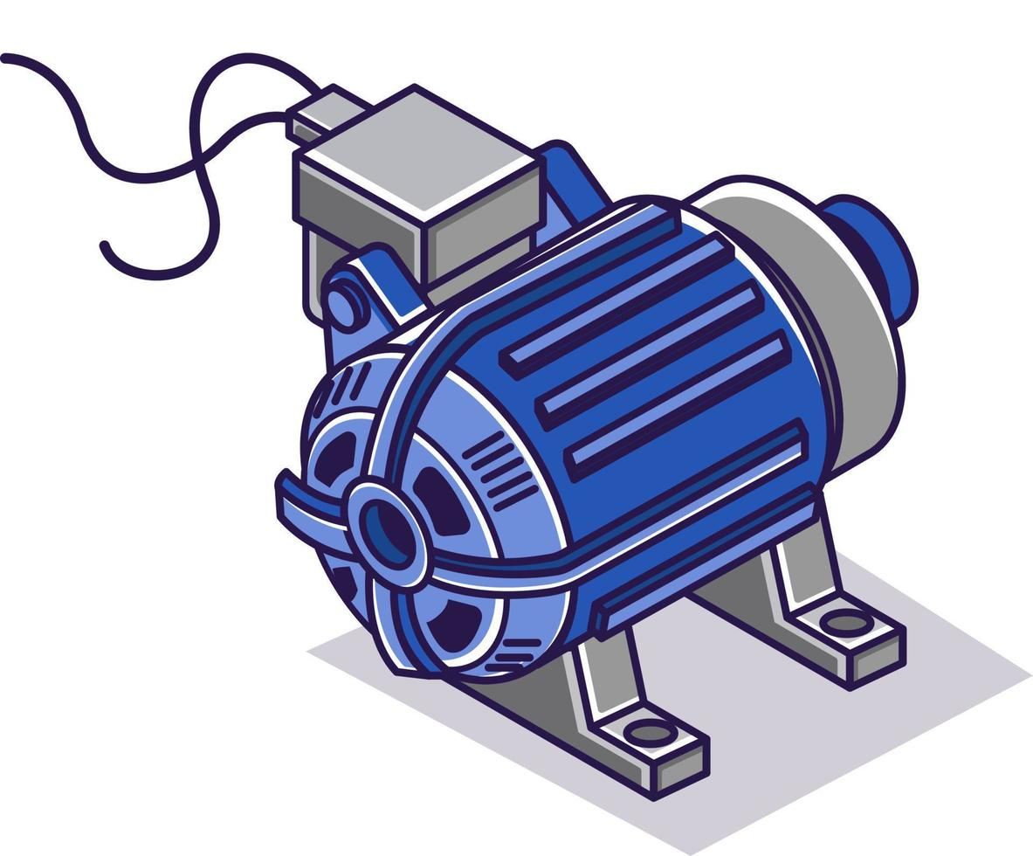
Mecatrónica
ME-4250
Actuadores
Harold Valenzuela Coloma

Slide 2
Que veremos hoy ?
Actuadores Electricos
Actuadores Electromecanicos
Actuadores Electromagneticos
Actuadores de materiales inteligentes
Micro y nano actuadores

Slide 3
Actuadores Electricos
En electrónica, un actuador eléctrico es cualquier componente que actúa sobre una señal o sistema eléctrico para producir un cambio, pero sin moverse físicamente. Se usan en sistemas de control y automatización para cambiar estados, conducir corriente, abrir/cerrar circuitos, etc.
MOSFET.
Transistores (BJT, IGBT,JFET).
Reles en estado solido.
Diodos y tiristores

Slide 4
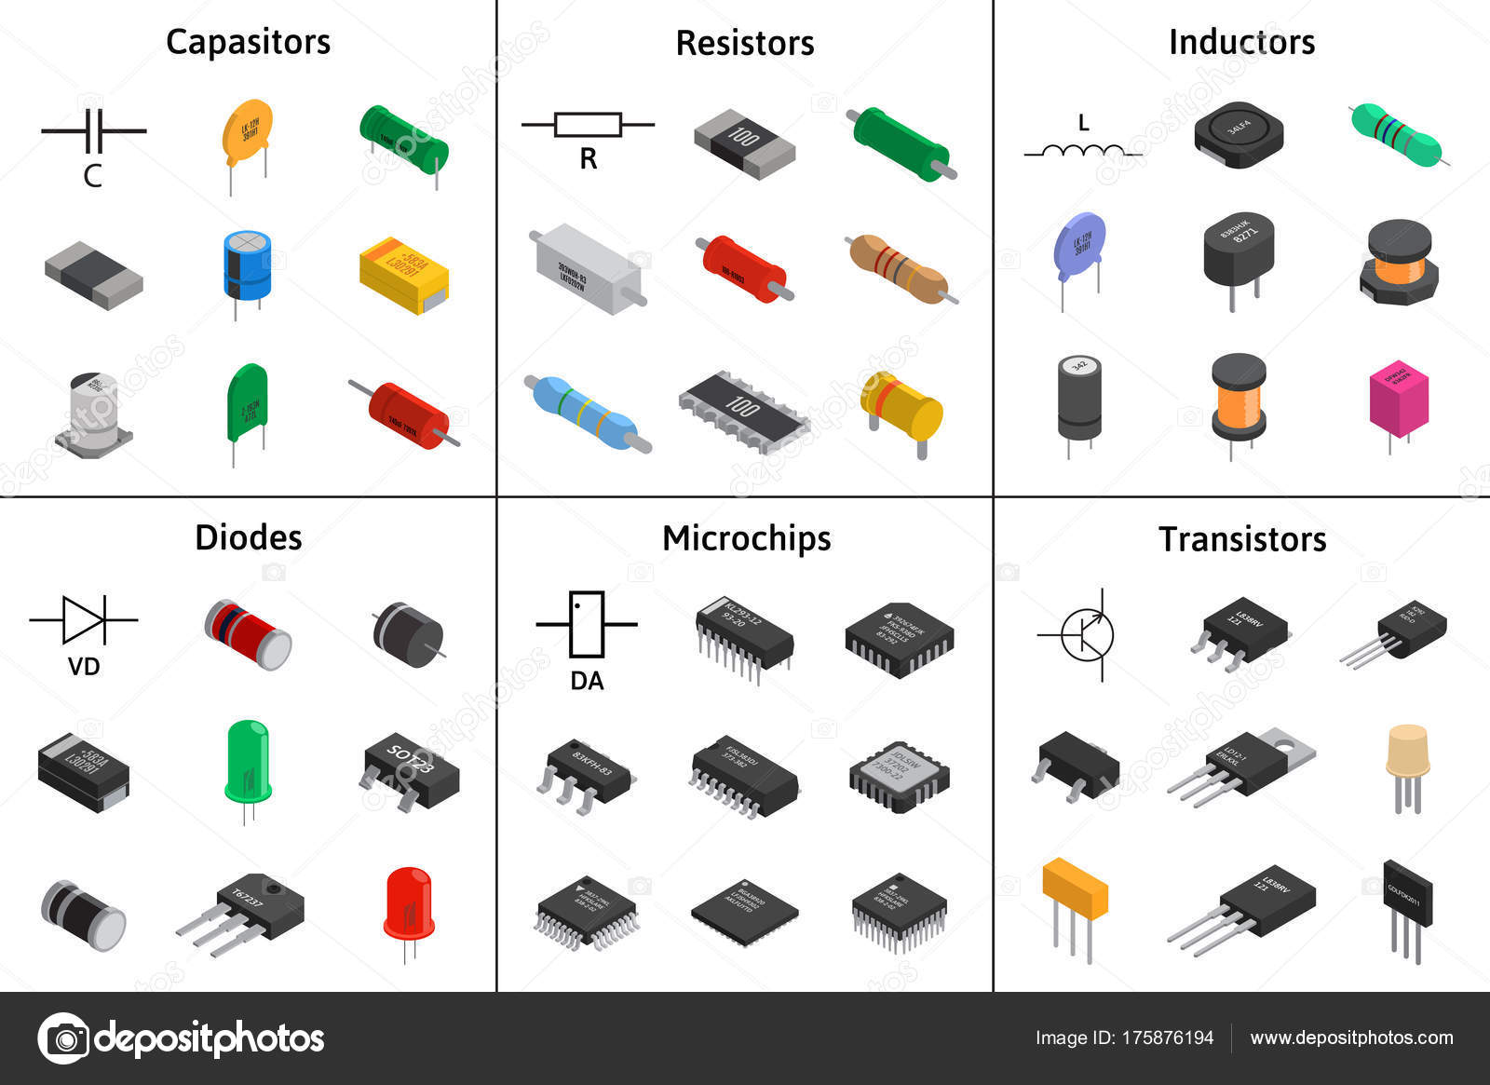
Actuadores Eléctricos

Slide 5
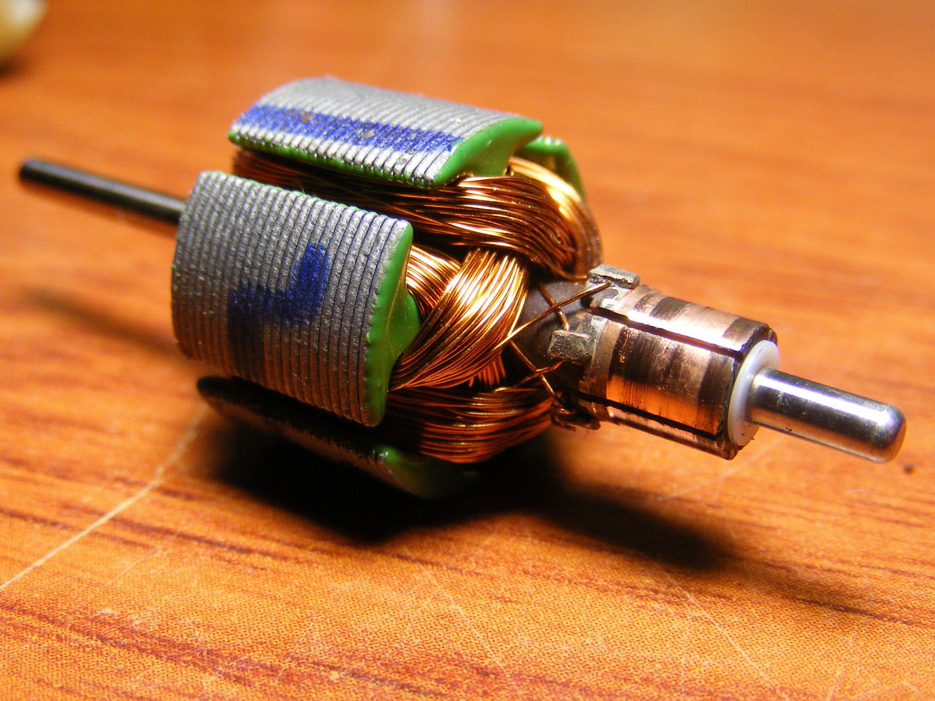
Actuadores Electromecánicos
El actuador electromecánico más común es un motor que convierte la energía eléctrica en movimiento mecánico. El motor es el principal medio de convertir la energía eléctrica en energía mecánica

Slide 6
Motores Corriente Alterna
Motores DC
Tienen escobillas (brushes) y un conmutador que cambian la dirección de la corriente dentro del rotor para mantener el giro.
También existen los brushless DC (BLDC), que usan electrónica para el cambio de polaridad y son más duraderos.
Ventajas:
Fácil control de velocidad y dirección
Funcionan bien a bajo voltaje (perfecto para robótica y Arduino)
Arranque rápido y buena respuesta
Desventajas:
Desgaste por fricción en motores con escobillas
Menor vida útil (en brushed)
Limitaciones de potencia
Motores AC
Usan el campo magnético alterno de la corriente AC para generar rotación.
Tipos más comunes:
Motores síncronos: giran a la misma velocidad que la frecuencia de la red.
Motores asíncronos (inducción): el rotor gira un poco más lento que el campo magnético del estator.
Ventajas:
Robustos y duraderos
Menor mantenimiento (no tienen escobillas)
Alta eficiencia en cargas constantes
Más económicos en potencias medias y altas
Desventajas:
Más difíciles de controlar (necesitan variadores de frecuencia para ajustar velocidad)
No tan buenos para arranques rápidos o cambios bruscos

Slide 7
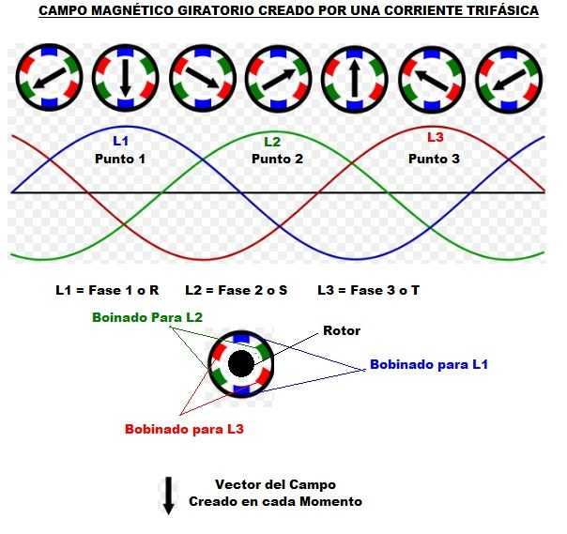
Motores Corriente Alterna

Slide 8
Motores Corriente Alterna
Motores DC
Tienen escobillas (brushes) y un conmutador que cambian la dirección de la corriente dentro del rotor para mantener el giro.
También existen los brushless DC (BLDC), que usan electrónica para el cambio de polaridad y son más duraderos.
Ventajas:
Fácil control de velocidad y dirección
Funcionan bien a bajo voltaje (perfecto para robótica y Arduino)
Arranque rápido y buena respuesta
Desventajas:
Desgaste por fricción en motores con escobillas
Menor vida útil (en brushed)
Limitaciones de potencia
Motores AC
Usan el campo magnético alterno de la corriente AC para generar rotación.
Tipos más comunes:
Motores síncronos: giran a la misma velocidad que la frecuencia de la red.
Motores asíncronos (inducción): el rotor gira un poco más lento que el campo magnético del estator.
Ventajas:
Robustos y duraderos
Menor mantenimiento (no tienen escobillas)
Alta eficiencia en cargas constantes
Más económicos en potencias medias y altas
Desventajas:
Más difíciles de controlar (necesitan variadores de frecuencia para ajustar velocidad)
No tan buenos para arranques rápidos o cambios bruscos

Slide 9
Actuadores Electromagneticos
Es un dispositivo que convierte energía eléctrica en energía mecánica mediante un campo magnético. La idea básica es que una corriente que circula por un conductor genera un campo magnético, y ese campo puede usarse para mover algo.
Solenoides
Reles electromecánicos
Motores eléctricos
Actuadores lineales electromagnéticos
Vibradores electromegnéticos

Slide 10
Actuadores con materiales inteligentes
Son actuadores hechos de materiales que reaccionan activamente a estímulos físicos, químicos o eléctricos, produciendo un cambio mecánico útil (como un movimiento o deformación).
SMA
Piezoelectricos
magnetoestrictivos,
fluidos electrorreológicos
polímeros de intercambio iónico.

Slide 11
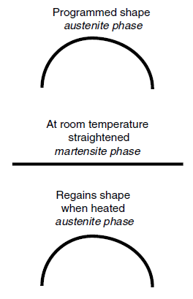
SMA (shape memory alloy)
Cómo funcionan:
Al calentarse (por corriente o temperatura), recuperan una forma previamente "memorizada".
Los SMA son aleaciones de níquel y titanio, que experimentan una transformación de fase cuando se someten a un campo térmico.
SMA nitinol

Slide 12
Piezoelectricos
Cómo funcionan:
Se deforman al aplicarles un voltaje (efecto piezoeléctrico inverso).
Los actuadores piezoeléctricos son esencialmente piezocristales con películas conductoras en la parte superior e inferior.

Slide 13
Polímeros Electroactivos
Materiales Magnetoestrictivos
Son materiales poliméricos que cambian de forma o tamaño cuando se les aplica un campo eléctrico. Se les llama a veces “músculos artificiales” porque pueden imitar el movimiento de tejido biológico.
Son materiales que cambian su forma al estar sometidos a un campo magnético. Es el efecto magnetoestrictivo: cuando los dominios magnéticos internos del material se alinean, la estructura se deforma.

Slide 14
Micro - nano actuadores
March of the microscopic robots

